Slide 1
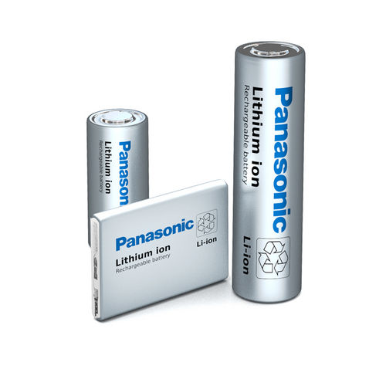
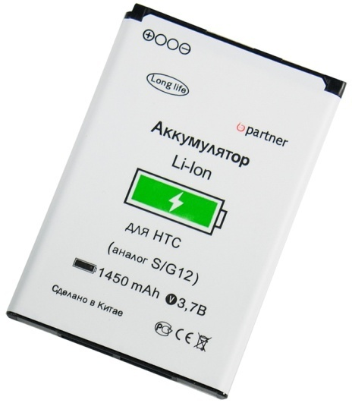
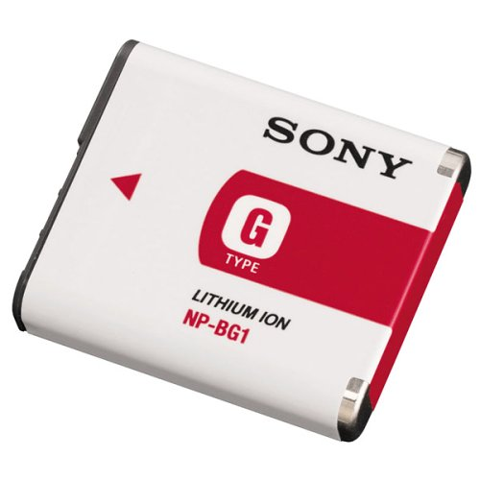
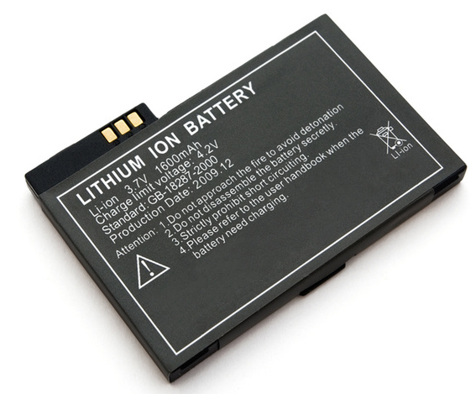
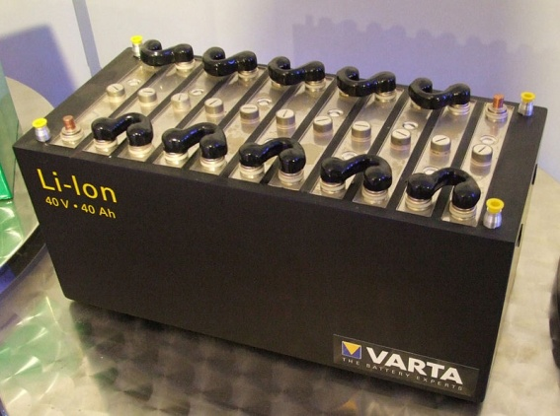
ЛИТИЕВЫЕ ИСТОЧНИКИ ТОКА
Галеева А.К.

Slide 2
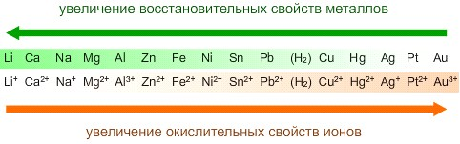
Литиевый анод: преимущества
литий обладает самым отрицательным электродным потенциалом среди всех металлов:
  –3.055 В в воде
  –2.887 В в пропиленкарбонате
литий характеризуется высокой удельной энергией:
  11760 Вт·ч/кг

Slide 3
Литий – очень активный металл
термодинамические расчеты показывают принципиальную возможность восстановления литием ВСЕХ мыслимых веществ, которые могли бы использоваться в качестве растворителя электролита
реакция с водой
реакция с пропиленкарбонатом
реакция с этиленкарбонатом
Li + H₂O = Li⁺ + OH⁻ + ½H₂↑

Slide 4
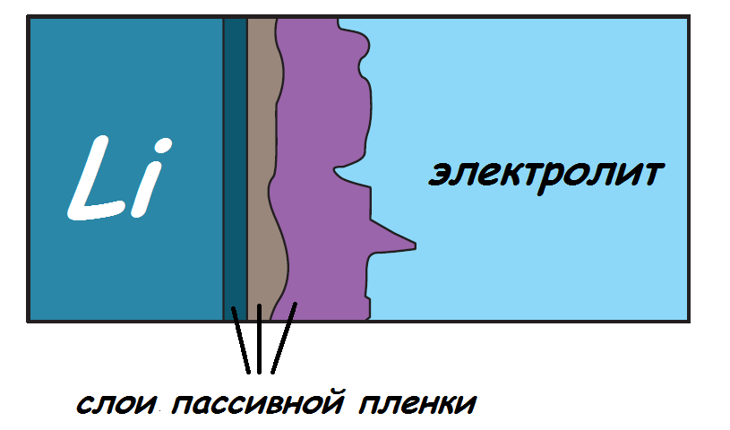
Пассивная пленка в неводных растворителях
на поверхности лития образуется защитная пленка из нерастворимых продуктов взаимодействия
  оксид лития Li₂O
  карбонат лития Li₂CO₃
  галогениды лития
  другие соли лития
пленка нанометровой толщины обладает заметной ионной электропроводностью

Slide 5
Требования к неводным растворителям
Устойчивость лития
Способность образовывать
  А) концентрированные
  Б) высокоэлектропроводные
  растворы литиевых солей

Slide 6
Неводные растворители: проблема растворимости
Простые литиевые соли и основание (LiOH, LiNO₃ и др.) не растворяются в неводных растворителях
  РЕШЕНИЕ ПРОБЛЕМЫ: применение комплексных солей (LiBH₄, LiPF₆, LiAsF₆, LiClAl₄)

Slide 7
Неводные растворители: проблема низкой электропроводности
Пропиленкарбонат, этиленкарбонат:
(+) Высокая диэлектрическая проницаемость
соли хорошо диссоциируют
(-) Большая вязкость
  электропроводность очень низкая
  Диметоксиэтан:
(-) Низкая диэлектрическая проницаемость
соли диссоциируют плохо
(+) Низкая вязкость
  РЕШЕНИЕ ПРОБЛЕМЫ: применение смешанных растворителей

Slide 8
Литиевые элементы различных электрохимических систем
Характеристики | Li/MnO₂ | Li/SO₂ | Li/SOCl₂ | Li/CFx | Li/CuO | Li/I₂
НРЦ | 3,5 | 3,0 | 3,67 | 3,3 | 1,6 | 2,8
Рабочее напряжение, В | 3,0 | 2,6-2,9 | 3,3-3,5 | - | 1,2-1,5 | -
Конечное напряжение, В | 2,0 | 2,2 | 2,2 | 2,0 | 0,9-1,0 | 2,2
Удельная энергия: Весовая, Втч/кг Объемная, Втч/л | до 250 | 300-340 | до 600 | 250 | 300 | -
 | 500 | 500-560 | до 1100 | 600 | 600 | до 1000
Диапазон рабочих температур, °С | -20 - +55 | -60 - +70 | -50 - +70 (до 130) | -20 - +60 | -10 - +70 | -10 - +60
Саморазряд, % в год | 2-2,5 | 1-2 | 1,5-2 | 1-2 | 1-2 | 1

Slide 9
Производители литиевых первичных батарей
SAFT (Франция)
Durasel (США)
Energazer (США)
Varta (Германия)
Tadiran (Sonnenschein Lithium) (Германия)
Greatbatch Ltd. (США)
Minamoto (Япония)
Kodak (США)
Great Power (GP) (Китай)
Renata (Швейцария)
EEMB (Китай)

Slide 10
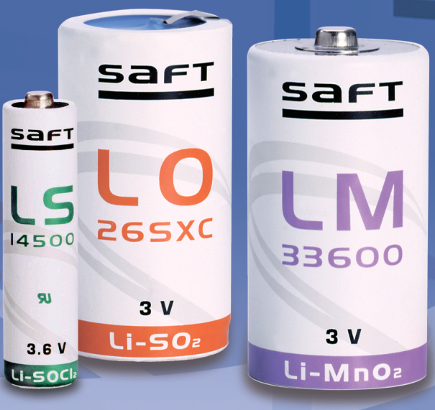
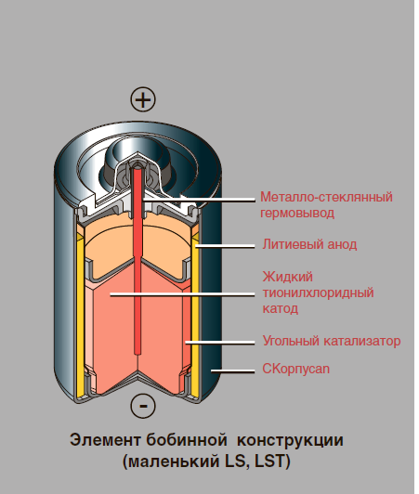
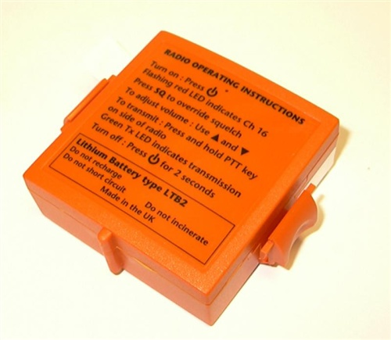
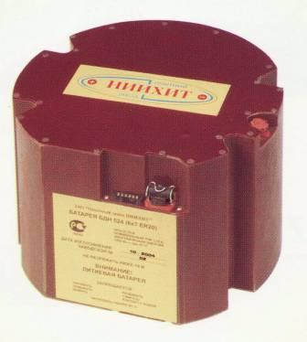
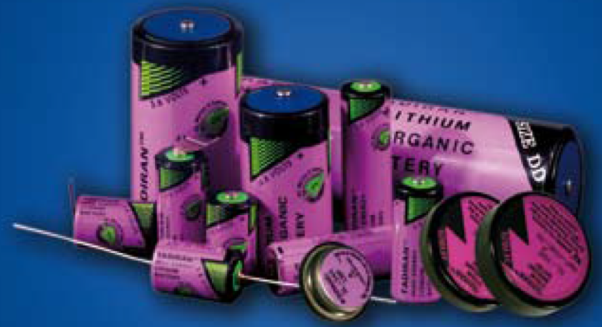

Slide 11
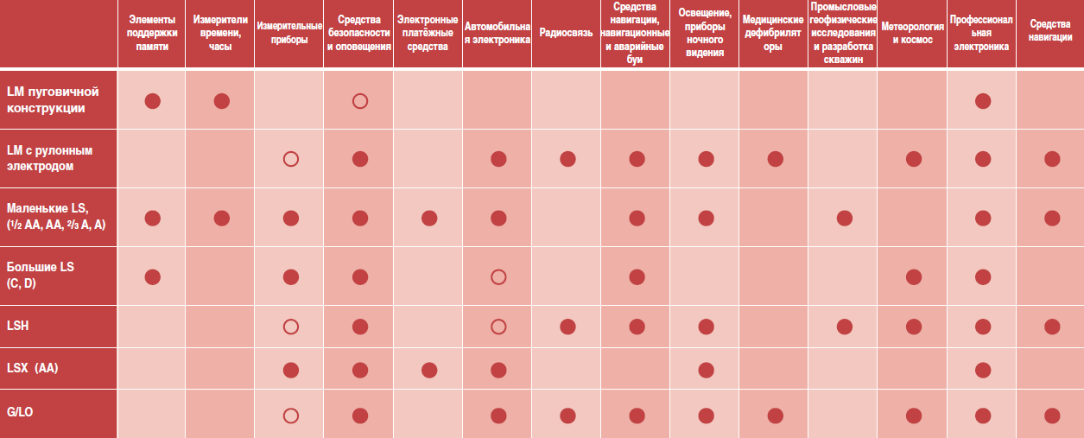

Slide 13
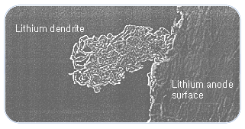
Циклирование аккумулятора: проблема дендритообразования

Slide 14
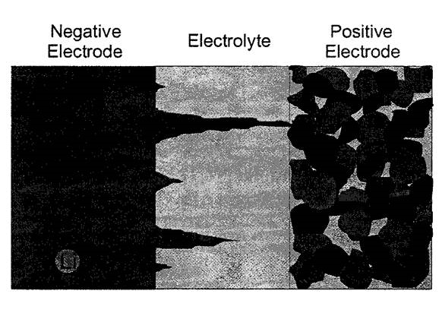
Внутреннее короткое замыкание
M. Winter, Symposium on Large Lithium Ion Battery Technology and Application (AABC-06), Tutorial B, Baltimore, May 15, 2006

Slide 15
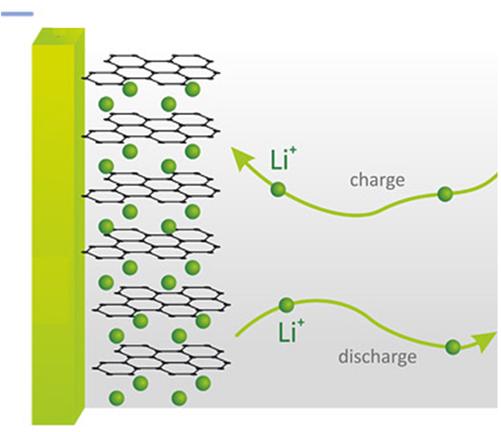
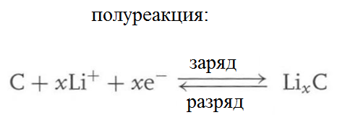
Решение проблемы – интеркаляция на обоих электродах
Отрицательный электрод –
углеродная матрица, в которую ионы лития внедряются при заряде и извлекаются обратно при разряде
литий-кобальтовые - LiCoO₂ + 6xC → Li_{1-x}CoO₂ + xLi+C₆
литий-ферро-фосфатные - LiFePO₄ + 6xC → Li_{1-x}FePO₄ + xLi+C₆

Slide 16
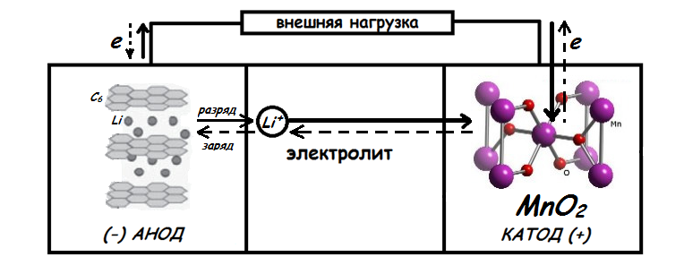
Литий-ионный аккумулятор
Выпуск ЛИА - 1990 г.
«SonyEnergytecInc.» и «MoliEnergyLtd»
основаны на системе углерод / LiCoO2 и углерод / LiNiO2

Slide 17



Электрохимическая ячейка и реакции
(–) Li_{x}C | неводный электролит | Li_{1-x}MO₂ (+)
отрицательный электрод:
положительный электрод:
токообразующая реакция (перекачка ионов Li⁺):

Slide 18
Электродные материалы
Анод
  графит, кокс

Slide 19
Электродные материалы
Катод
литированные оксиды металлов
литий-кобальт-оксид (кобальтат лития) LiCoO₂
литий-никель-оксид (никелат лития) LiNiO₂
литий-марганец-оксид (манганит лития) LiMnO₂, LiMn₂O₄
литий-фосфат железа LiFePO₄
LiCoO₂: 80-90% рынка
LiCo_{1-x}M_{x}O₂: 5-7% рынка.
M = Ni, Mn, Al,…
LiMn₂O₄: 5-7% рынка.
LiFePO₄: рынок зарождается.

Slide 20
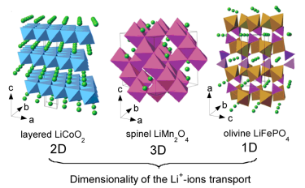
Структуры катодных материалов

Slide 21
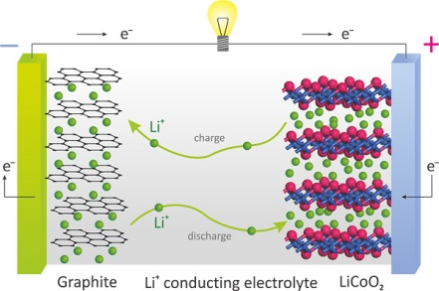

Slide 22
Электролит
Жидкий раствор комплексной соли лития в неводном растворителе
  Этиленкарбонат
  Пропиленкарбонат
  Диметилкарбонат
  Диэтилкарбонат
  Этилметилкарбонат
  Диметоксиэтан
Полимерный
  Сухой
  Гель-полимерный
  Микропористый

Slide 23
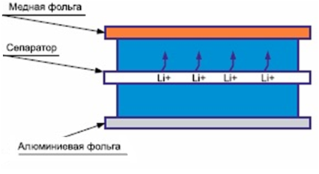
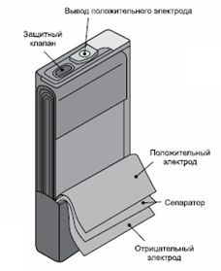
Устройство аккумулятора

Slide 24
Преимущества Li-ионных аккумуляторов
высокое напряжение в диапазоне 2.5-4.2 В
ресурс 500-1000 циклов и более
высокая удельная энергия и мощность
низкий уровень саморазряда
отсутствие эффекта памяти (*)
возможность эксплуатации в широком диапазоне температур
  заряд при t от 20 до 60 °С
  разряд при t от -40 до +65 °С

Slide 25
Перезаряд
отрицательный электрод
  ионы Li⁺ восстанавливаются с образованием металлического лития, формируются дендриты, рост которых может привести к короткому замыканию
положительный электрод
  выделяется газообразный кислород
    повышается внутреннее давление
    электролит окисляется кислородом

Slide 26
Переразряд
на положительных электродах могут быть сформированы неактивные фазы катодного материала, тем самым уменьшится содержание активных веществ и снизится мощность устройства
  эффект памяти

Slide 27
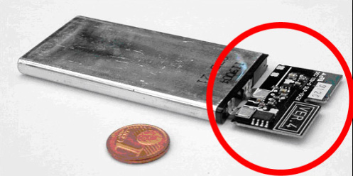
Электронный контроллер
защищает аккумулятор от превышения напряжения заряда
контролирует температуру аккумулятора, отключая его при перегреве
ограничивает глубину разряда

Slide 28
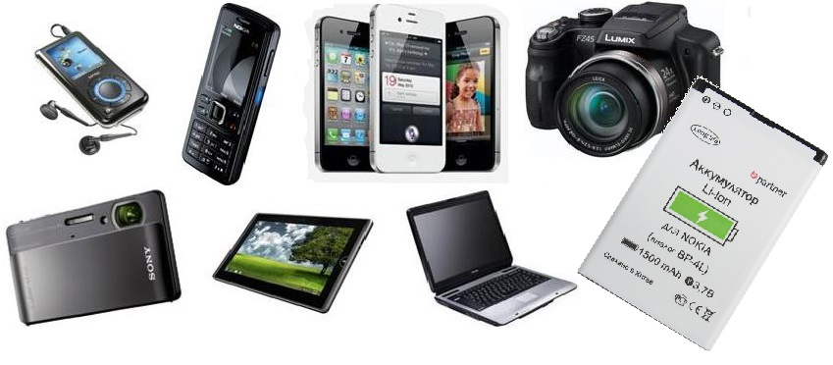
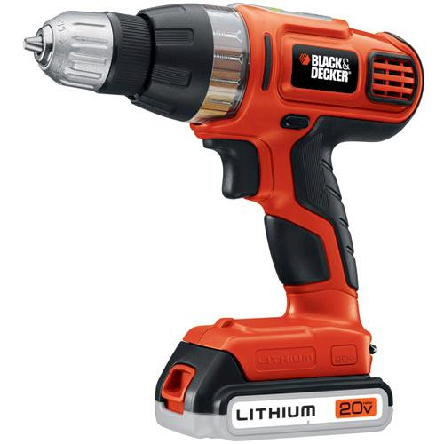
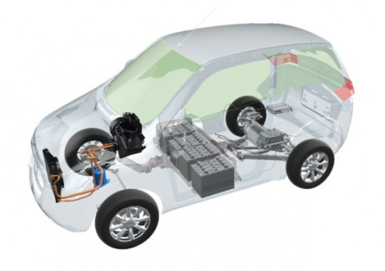

Применение и перспективы
Электропитание портативной электроники
  сотовых телефонов
  видео- аудио- фототехники
  ноутбуков
  беспроводного электроинструмента
Автомобильный транспорт

Slide 29
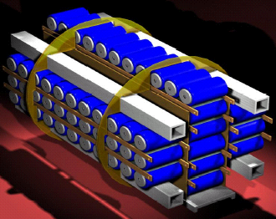
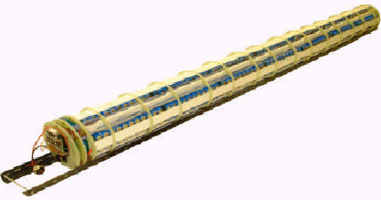
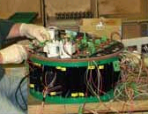
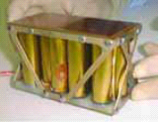
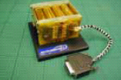
Рынок военной, космической и спец. техники.
Широко распространена практика сборки батареи из сотен малых ЛИА (например, «18650» экономически целесообразно, безопасно).
Примеры:
Батарея для подводной техники: 924 ЛИА.
Батарея из 100 DD ячеек (по 7.5Aч, 320г.):
360В, 500А импульсы.
Батареи для космических аппаратов: 8 ЛИА по 2 Ач.
военные цели

Slide 30
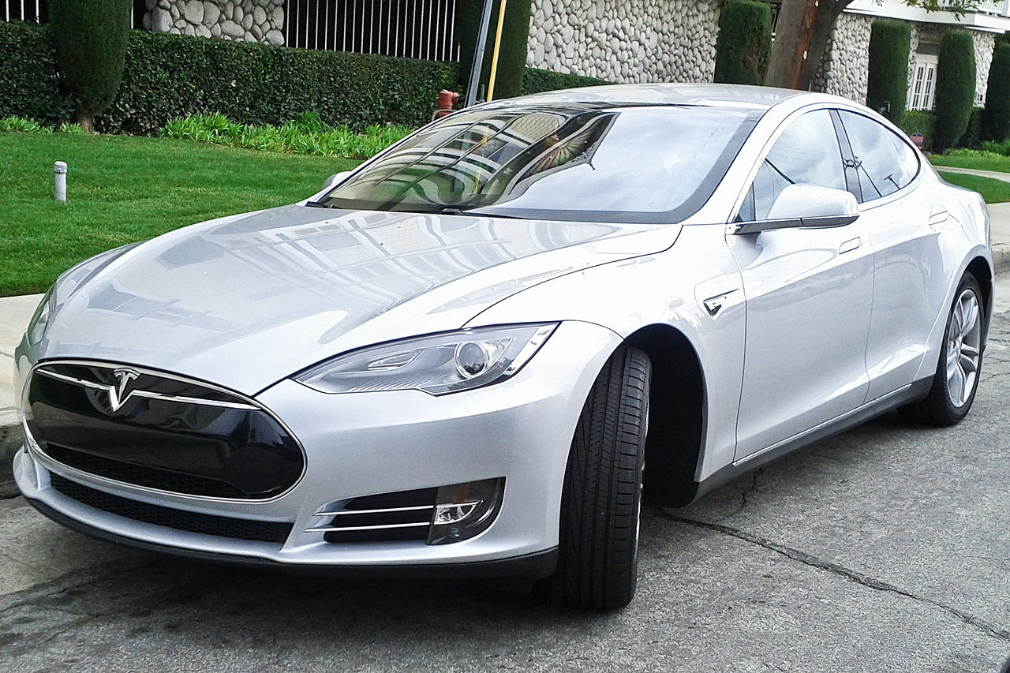
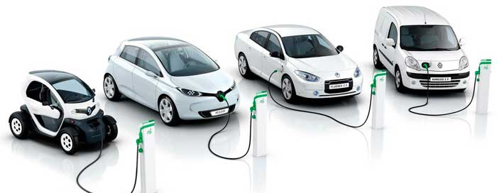
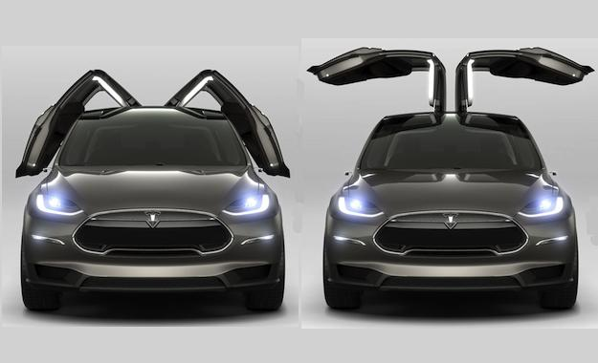

Slide 31
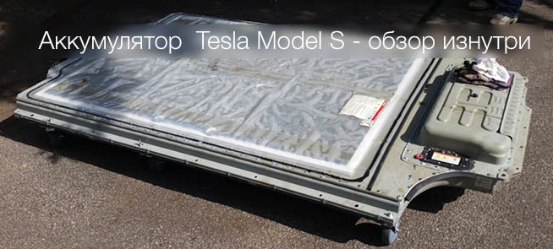
12000 USD

Slide 32
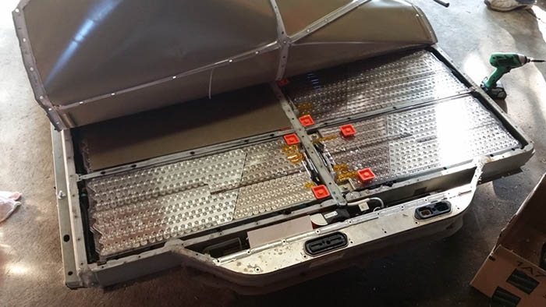

Slide 33
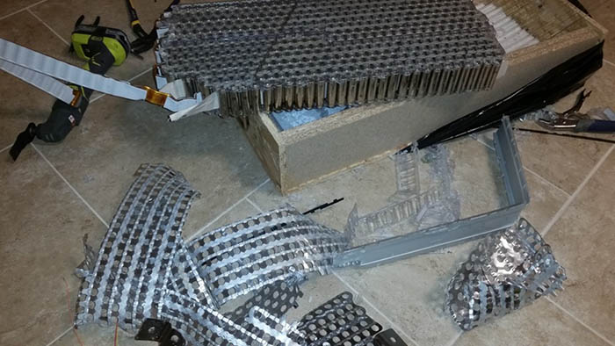
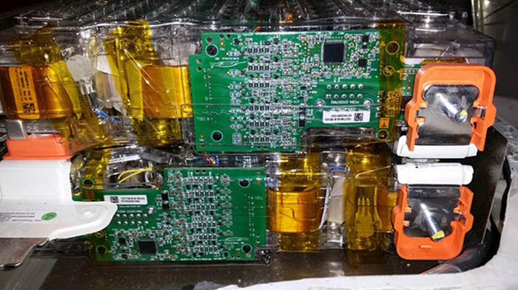
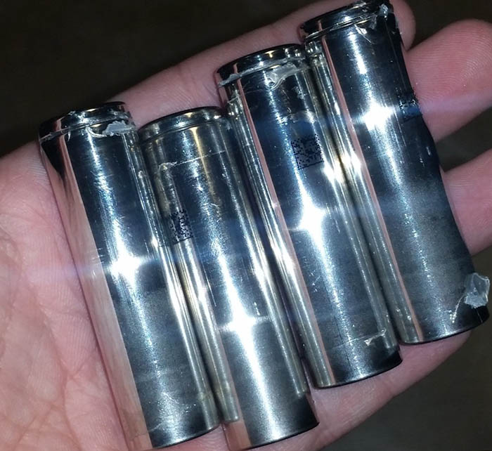
Самый мощный из имеющихся аккумуляторов (85 кВт*ч) состоит из 7104 подобных батарей.
Вес - порядка 540 кг,
Габариты - 210 см в длину, 150 см в ширину и 15 см в толщину.

